Slide 1
Speed Type
Michal Tešnar
Přemek Bělka

Slide 2
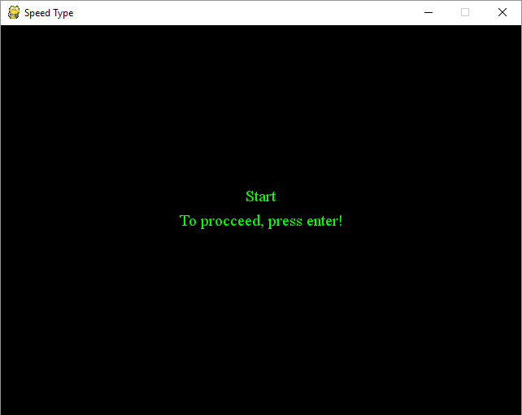
Start

Slide 3
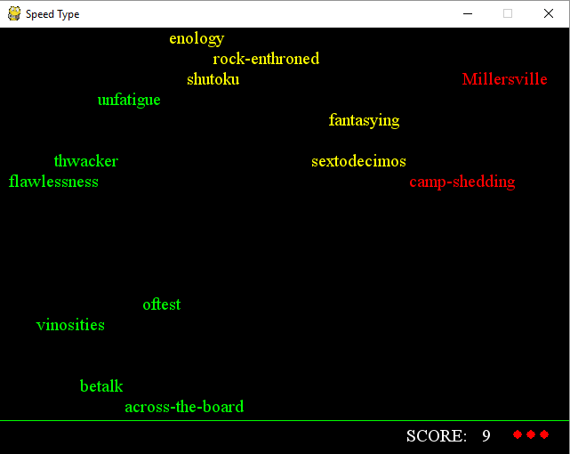
Průběh hry

Slide 4
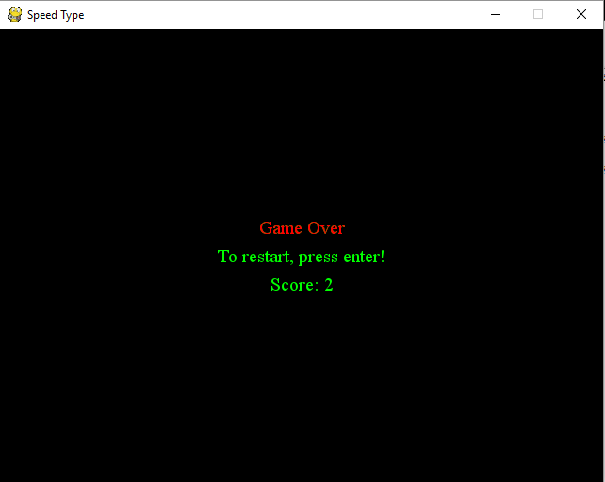
Game Over

Slide 5
Co jsme se naučili?
Zopakování
Objekty
Tu a tam nějaký command

Slide 6
Konec
https://github.com/MichalTesnar/SpeedType
Díky za pozornost!

